Slide 1
Informationsanlass
Projekt Sanierung Helgengüetlistrasse

Slide 2
Inhalt / Ablauf
19.00 Uhr Begrüssung und Ausgangslage Daniel Meier, Stadtingenieur
19.05 – 19.30 Uhr Vorstellen des Projekts: Stefan Naef, Projektleiter TBA Stadt Luzern
Verkehrssicherheit: Dario Buddeke, Mobilität, TBA Stadt Luzern
19.30 – 20.00 Uhr Fragen und Anmerkungen
anschliessend Apéro und Austausch

Slide 3
Ausgangslage
Sommer 2022: Übergabe der Resultate aus dem Wettbewerb «Quartiereffekt» an das Tiefbauamt, Projekte
Sammeln von Informationen, Bedürfnissen, Allgemeine Abklärungen
August 2023: 1. Mitwirkungsanlass für Quartierbewohnende um den Helgenzöpfliplatz
Die Hinweise der Anwohnenden werden in das Projekt aufgenommen, der Projektperimeter vergrössert sich
November 2023: 2. Mitwirkungsanlass – die Gestaltungsvorschläge der Planer werden bewertet
2024: Redimensionierung des Projekts – für die Verkehrssituation vor dem Schulhaus Staffeln wurde keine rasche Lösung gefunden
2023 – 2025: Eingang mehrerer Beschwerdebriefe inklusive Petition gegen die Begegnungszone

Slide 4
Unser Ziel von Heute Abend
Informieren
Klarstellen
Ihre Meinung hören
Fragen beantworten

Slide 5
Übersicht
Was plant die Stadt Luzern mit dem Projekt Sanierung Helgengüetlistrasse?
Sanierung der öffentlichen Infrastruktur
Schaffung von Orten der Begegnung
Veränderung der Abfallentsorgung
Erhöhung der Verkehrssicherheit

Slide 6
Sanierung der öffentlichen Infrastruktur
Strassenbelag, Gas, Wasser, Strom, öffentliche Beleuchtung
Totalsanierung der Helgengüetlistrasse
Sanierung von Wasser- und Gasleitungen an der Helgengüetli- und an der Sandeggstrasse
evtl. Sanierung der Hausanschlüsse
Sanierung und Modernisierung der öffentlichen Beleuchtung
teilweise werden die Strassenlampen versetzt

Slide 7
Schaffung von Orten der Begegnung
Platz am Ende der Helgengüetlistrasse
Aufwertung des asphaltierten Platzes am Ende der Helgengüetlistrasse
mehr Grünfläche, Bäume und Büsche
Sitzgelegenheit
Brunnen wird Teil des Begegnungsortes
Autos und Lieferwagen können nach wie vor wenden

Slide 8
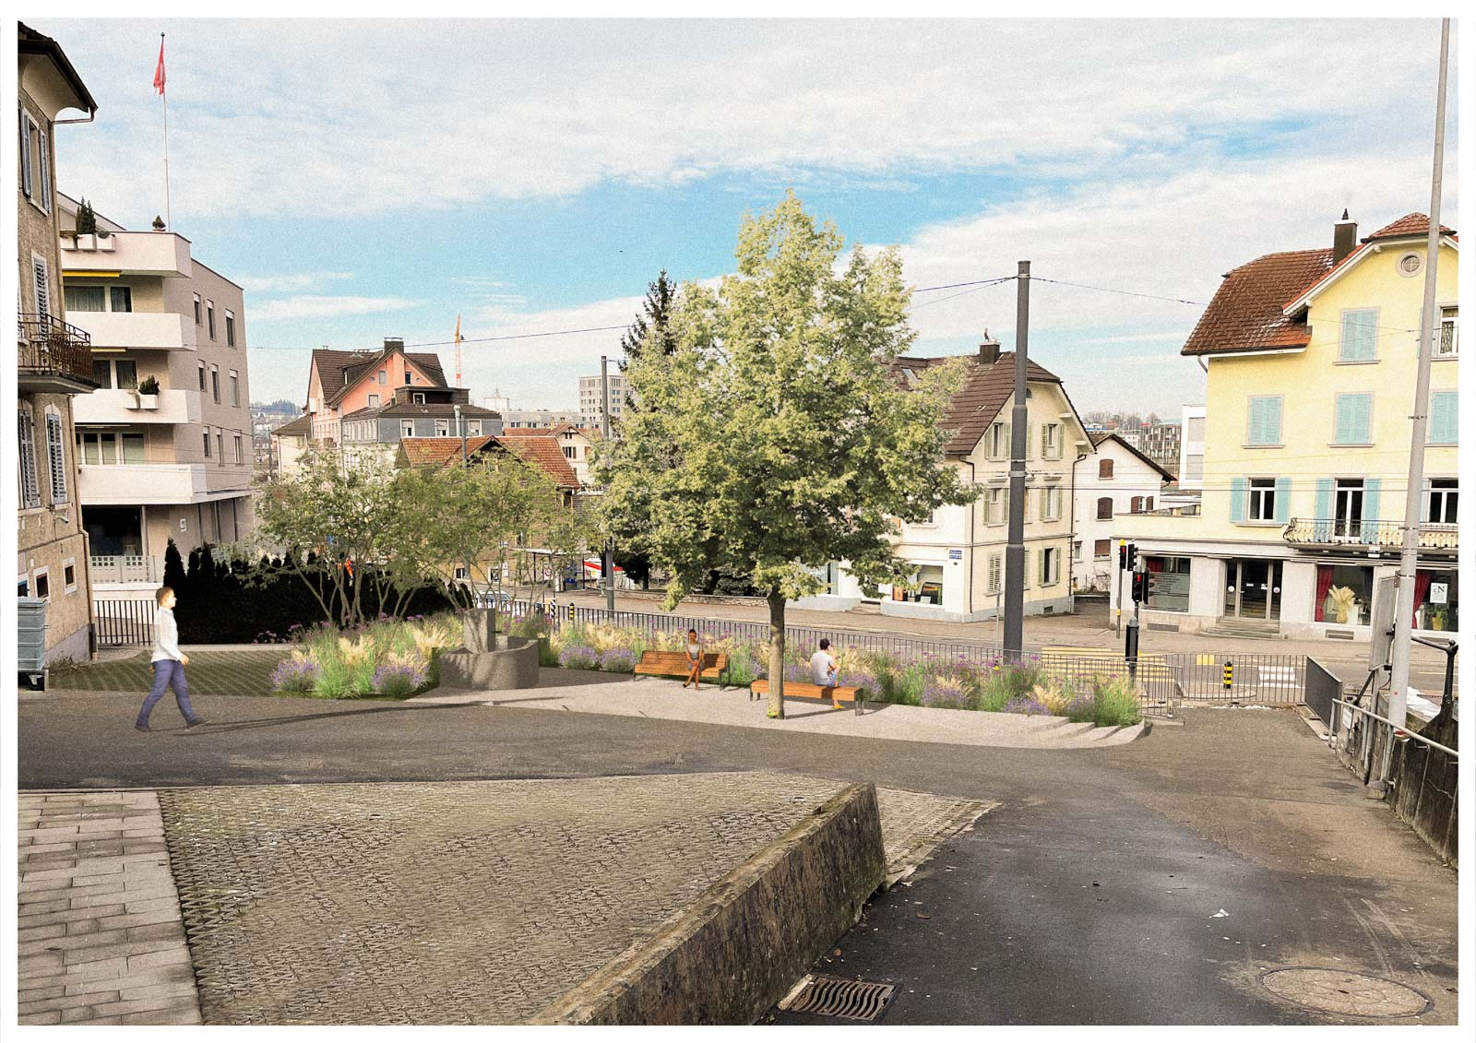
Visualisierung Helgenzöpfliplatz

Slide 9
Schaffung von Orten der Begegnung
«Piazza Dentista»
Aufwertung des Platzes vis-à-vis Helgengüetlistrasse 11
entsiegelte Fläche mit Grünrabatten und Bäumen
Sitzgelegenheiten
Aufhebung von 5 blaue Zonen Parkplätze
Schaffung von 1 blaue Zonen Parkplatz

Slide 10
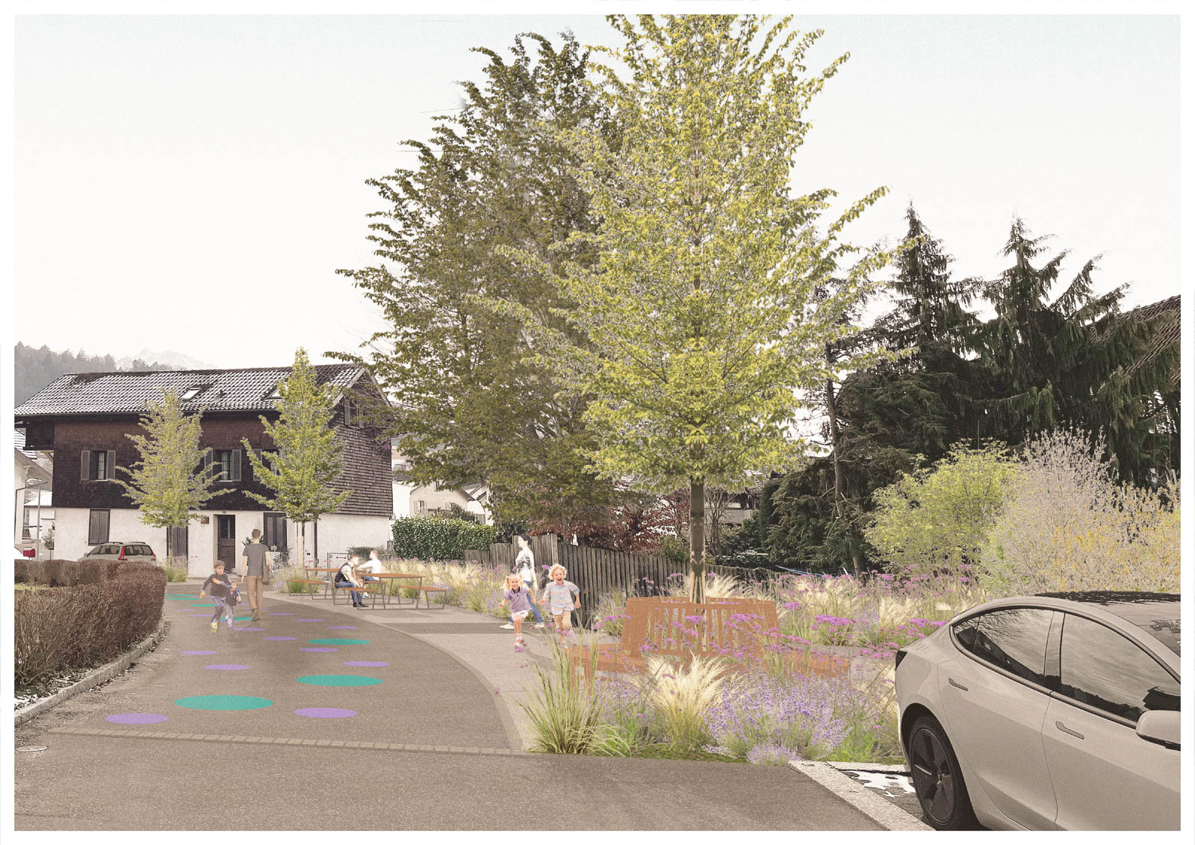
Visualisierung Piazza Dentista

Slide 11
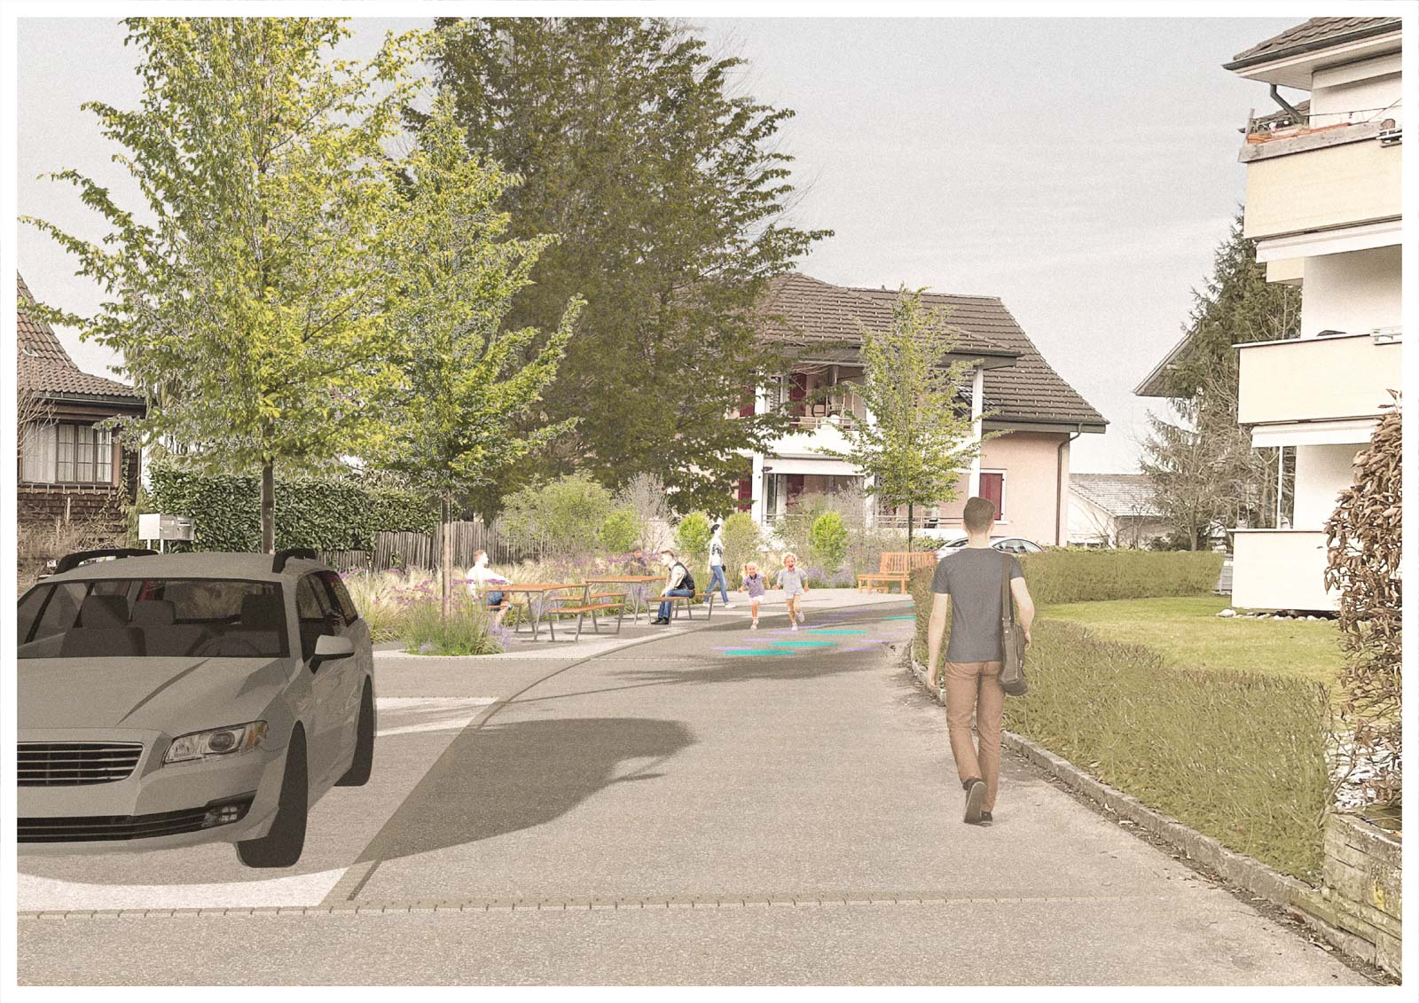
Visualisierung Piazza Dentista

Slide 12
Schaffung von Orten der Begegnung
Kindergarten Obermättli
Aufwertung eines Streifens vor dem Kindergarten
entsiegelte Fläche mit Grünrabatte und Bäumen
Sitzgelegenheiten
Ort für wartende Eltern
Aufhebung von 1 blaue Zonen Parkplatz am Staffelnweg

Slide 13
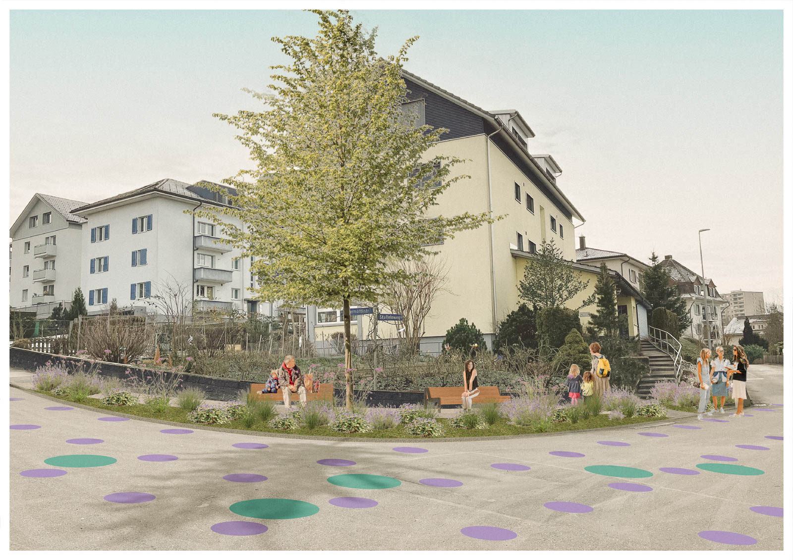
Visualisierung Kindergarten

Slide 14
Abfallentsorgung
Veränderte Entsorgungsroute
Betroffener Abschnitt: Kreuzung Sandeggstrasse-Helgengüetlistrasse bis Helgenzöpfliplatz
Deponie der Gebinde am Tag der Abfallentsorgung
Orte für Deponie:
Kreuzung Sangeggstr. – Helgengüetlistrasse
Trottoir an der Ruopigenstrasse

Slide 15
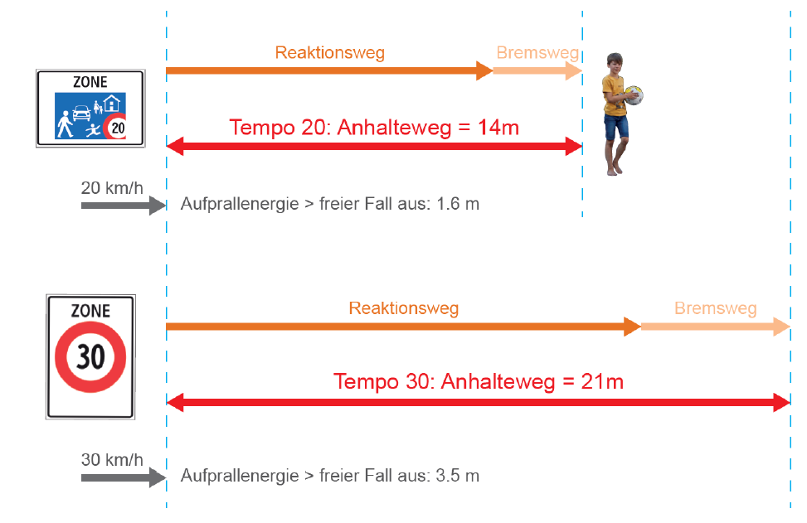
Verkehrssicherheit
Einführung einer Begegnungszone bringt Vorteile:
Der Anhalteweg (Reaktions- und Bremsweg) wird reduziert.
Sowohl das Unfallrisiko als auch das Unfallschwerepotenzial werde reduziert.
Die gefahrenen Geschwindigkeiten gehen zurück.
Durch die Reduktion der Höchstgeschwindigkeit auf 20 km/h wird der Vortrittswechsel ermöglicht (neu hat der Fussverkehr Vortritt).

Slide 16
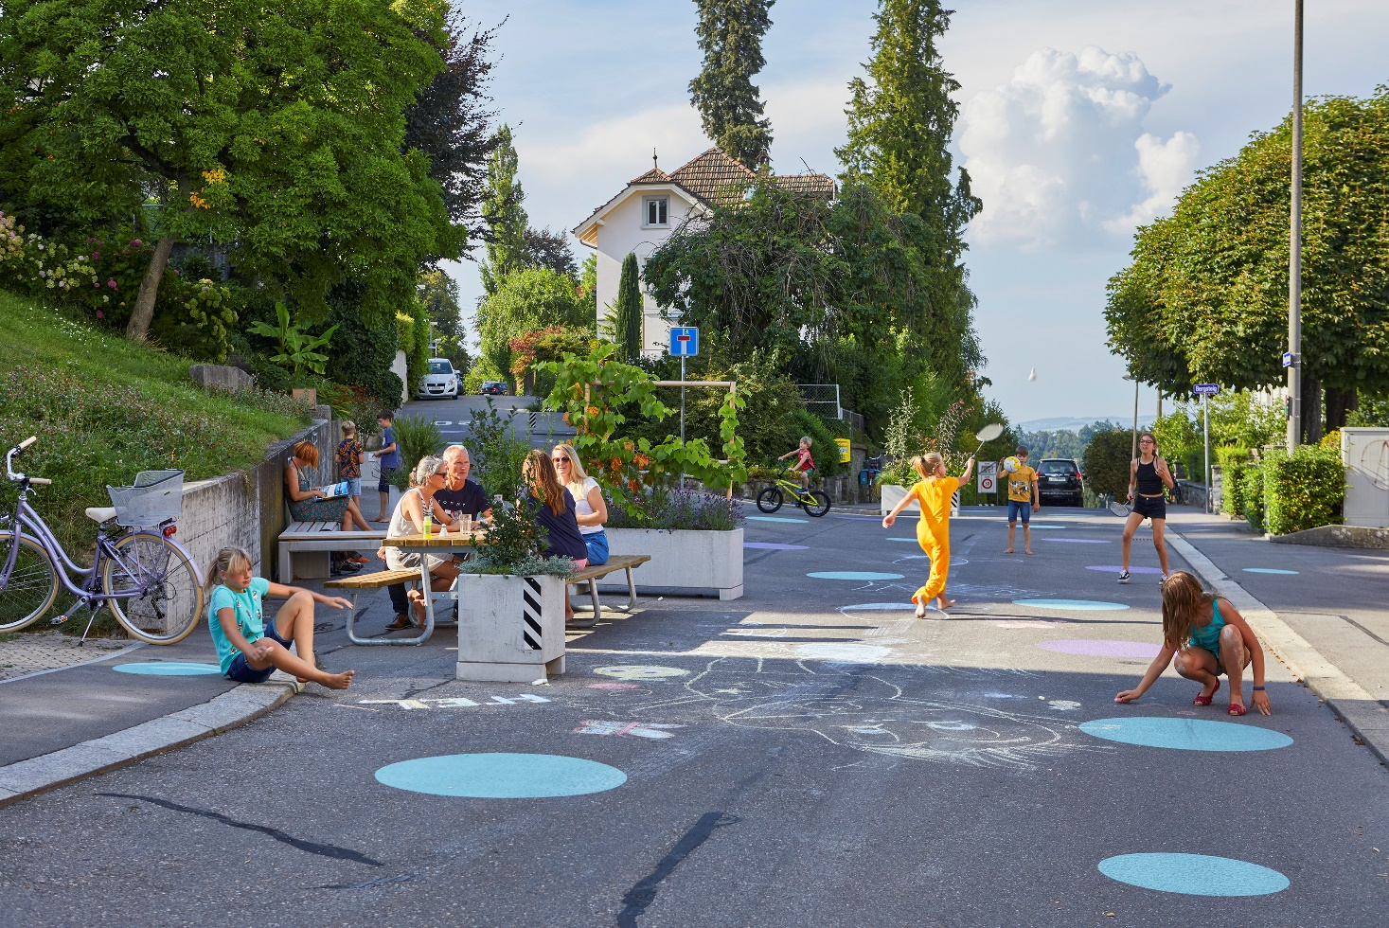
Verkehrssicherheit
Einführung Begegnungszone
Inzwischen hat die Stadt Luzern seit 2020 12 Begegnungszonen in Wohnquartieren eingeführt und hat bis jetzt keine einzige Rückmeldung erhalten, dass diese nicht funktionieren.
Schlussendlich ist es auch ein strategisches und politisches Ziel, vermehrt Begegnungszonen in Wohnquartieren zu realisieren.
Neben der Verkehrssicherheit nimmt auch die Aufenthaltsqualität zu, da attraktive Treff- und Begegnungsorte geschaffen werden können.

Slide 17
Weiterer Projektverlauf / Termine
Abschluss Bauprojekt Sommer 2025
Planauflage / Bewilligungsverfahren Herbst 2025
Ausführung / Realisierung Sommer 2026

Slide 18
Ihre Informationsquellen
Internet: Projekthomepage www.helgengueetli.ch oder Google: Sanierung Helgengüetlistrasse
Mail an: stefan.naef@stadtluzern.ch

Slide 19
Vielen Dank für Ihre Aufmerksamkeit
Haben Sie Fragen oder Anmerkungen?

Slide 20
